Slide 1
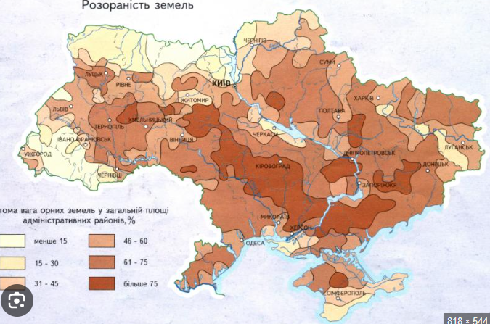
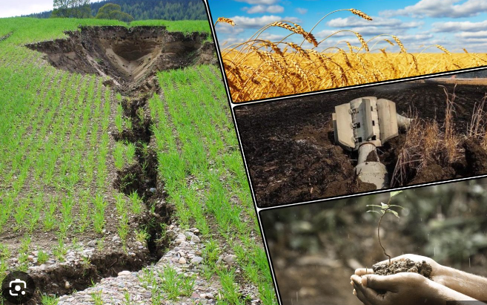
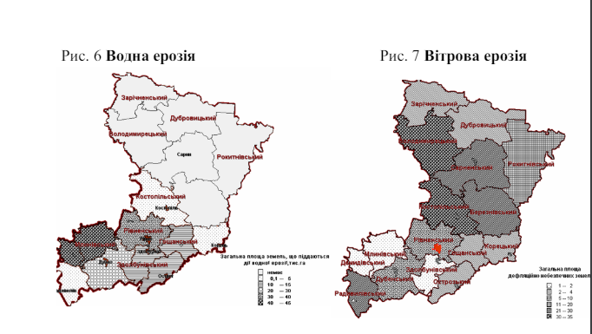
ВИБІРКОВИЙ ОСВІТНІЙ КОМПОНЕНТ «Протиерозійна організація території»
На сучасному етапі економічного розвитку організаційне забезпечення природокористування в контексті сталого розвитку та охорони навколишнього природного середовища є одним з найважливіших завдань держави та суспільства.

Slide 2
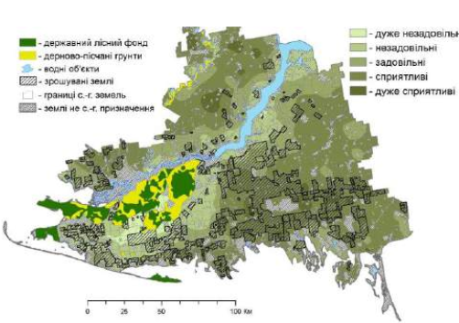
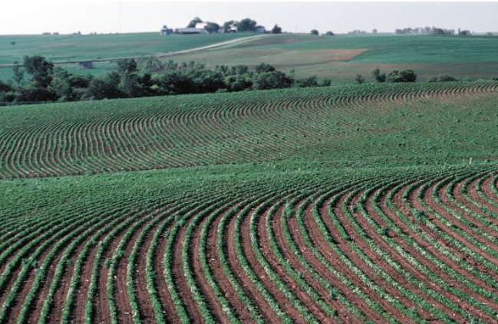
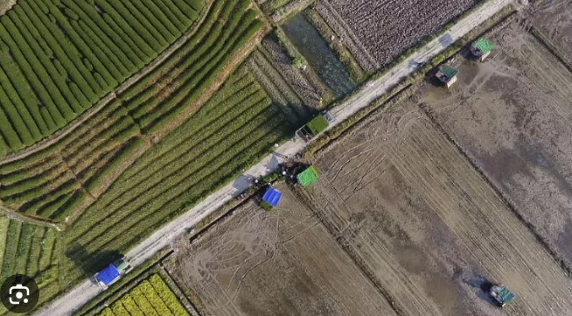
* здобуття відповідного обсягу теоретичних, методологічних знань та практичних навичок з раціонального використання земельних ресурсів; * формування умінь самостійно аналізувати стан земель, оцінювати варіанти оптимізації структури землекористування, прогнозувати розвиток деградаційних процесів та розробляти заходи профілактики та боротьби з ними; * оволодіння загальними принципами організації екологічно стійких агроландшафтів.
МЕТА ОСВІТНЬОГО КОМПОНЕНТУ

Slide 3
В РЕЗУЛЬТАТІ ВИВЧЕННЯ ДИСЦИПЛІНИ ЗДОБУВАЧ ОСВІТИ ПОВИНЕН
знати:
- основні принципи і способи захисту ґрунтів від ерозії;
- комплекс протиерозійних заходів
- вимоги до проектування сівозмін в господарствах з розвинутою ерозією ґрунтів полів і робочих ділянок в умовах складного рельєфу;
- основи агроландшафтної організації території;
- екологічне обґрунтування протиерозійної організації території.
вміти:
- проектувати полезахисні, водорегулювальні, протиерозійні лісові насадження на території землекористування;
- розподіляти земельний фонд за інтенсивністю використання; - проектувати угіддя та сівозміни за придатністю ґрунтів;
- проектувати комплекс протиерозійних заходів на основі агроландшафтної організації території;
- визначати земельні масиви, які підлягають консервації.
Рекомендована література
Протиерозійна організація території : навч. посіб. / В.І. Обласов, Н.Г. Балик. – Київ : Аграрна освіта, 2009. – 215 с.
Протиерозійна організація території : електрон. підручн. / Л.П. Пендзей, В.О. Довбня. – Немішаєве : Агроосвіта, 2016.
Мисик Г. А. Основи меліорації і ландшафтознавства / Г.А. Мисик, Б.Б. Куліковський. – смт Немішаєве : НМЦ, 2006. – 68 с.
Робоче проектування в землеустрої : конспект лекцій / В.С. Шумлянський. – смт Немішаєве : НМЦ, 2005. – 58 с.

